Slide 1
iMedical 9.0
药库业务流程与系统配置
培训管理部
张静

Slide 2
1
药品基本信息维护
药品信息架构介绍
相关名词解释
添加药品
数据导入
目 录
CONTENTS
2
药库系统流程操作
采购、入库、退货、付款
药房药库之间调拨
盘点、月报、调价
其他配置

Slide 3
药品基本信息维护
药品信息架构介绍
基本概念
添加药品
数据导入

Slide 4

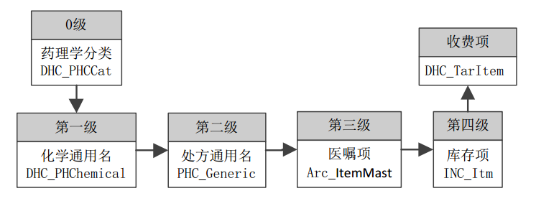
1 药品基本信息架构
药品的层级架构
解决草药多个包装规格
解决临床路径的换药
解决医院换包装规格时需要重新开医嘱
解决合理用药中不能判断重复用药
解决抗菌药相关统计

Slide 5
1 药品基本信息架构
药品属性 | 概念 | 解释 | 举例
化学(品种)通用名 | 根据药品化学成分确定的化学学术名称 | 不区分剂型、只按成分 | 盐酸普罗帕酮
处方通用名 | 药品的通用名称，参见药品说明书 | 化学通用名+剂型 | 盐酸普罗帕酮注射液
医嘱项名称 | 医生开医嘱时显示的名称 | 处方通用名+规格+商品名（或产地） | 盐酸普罗帕酮注射液(心律平)[70mg:20ml]
库存项名称 | 库存管理时显示的名称 | 医嘱项+厂家 | 盐酸普罗帕酮注射液(心律平)[70mg:20ml](北京国药)

Slide 6
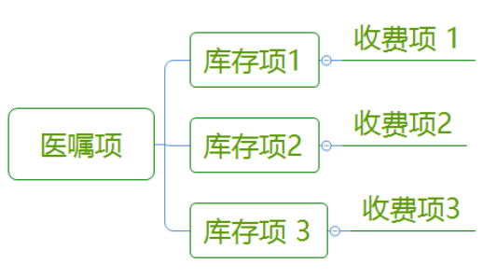
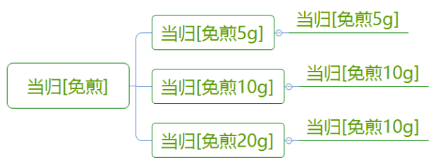
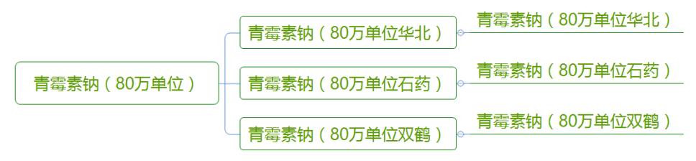
1 药品基本信息架构
基本信息的关联关系
一个医嘱项对应多个库存项
一个库存项对应一个收费项
多个制剂规格需维护多个医嘱项
举例

Slide 7
1 药品涉及名词解释
化学(品种)通用名
商品名
处方通用名
生产厂商自己确定，经药品监督管理部门核准的产品名称，在一个通用名下，由于生产厂家的不同，可有多个商品名称
药品的通用名称，参见药品说明书。用在处方、医嘱单上，此名称不能有规格、产地、商品名等信息
根据药品化学成分确定的化学学术名称


一份说明书如下： 【药品名称】布洛芬缓释胶囊(芬必得)[0.3g*20] 通用名:布洛芬缓释胶囊 商品名:芬必得 本品每粒含主要成份布洛芬0.3克。辅料为：糖、淀粉、硬脂酸、聚乙烯吡咯烷酮
规格：0.3克/粒
包装规则：每板10粒，每盒2板

Slide 8
1 药品涉及名词解释
 | 处方通用名 | 医嘱项代码 | 医嘱项名称 | 别名 | 库存项/收费项 代码 | 库存项/收费项 名称
片剂 | 多潘立酮片 | XKF000252 | 多潘立酮片[10mg*42](吗丁啉) | DPLTP/MDLP | XKF000252 | 多潘立酮片[10mg*42](吗丁啉)
外用 | 1%地塞米松卡那霉素滴眼液 | XZJ000011 | 1%地塞米松卡那霉素滴眼液(地卡滴眼液)[5ml] | DSMSKNMSDYY/DKDYY | XZJ000011 | 1%地塞米松卡那霉素滴眼液(地卡滴眼液)[5ml]
处方通用名：主要用在处方、医嘱单上，此名称不能有规格、产地、商品名等信息。大输液建议添加上相应的浓度
医嘱项代码：药品在系统中的唯一编码。建议医院编制代码规则
医嘱项名称：在系统中要求描述必须唯一。需要维护属性“是否一次可以多个库存项”
建议规格用[]括起来，商品名用（）括起来
同种药品规格、商品名（或产地）不一致，需要维护多条
别名：药品的检索码。一个药品可以有多个别名，包括名称的简拼、化学名简拼、或者俗称
建议至少要维护名称简拼、商品名简拼两个别名。多个别名间用“/”分开
库存项/收费项名称：库存项与收费项的唯一名称。一对一模式下同药学项/医嘱项名称

Slide 9
1 药品涉及名词解释
药学项/医嘱项名称 | 药学 基本单位 | 入库 单位 | 入库转换 系数 | 基本 单位 | 门诊发药单位 | 门诊发药转换系数 | 住院整包装发药单位 | 进价 | 售价 | 等效 数量 | 等效 单位 | 缺省 数量
多潘立酮片[10mg*42](吗丁啉) | 片 | 盒(42) | 42 | 片 | 盒(42) | 42 | 盒(42) |  | 121 | 10 | mg | 20
1%地塞米松卡那霉素滴眼液(地卡滴眼液)[5ml] | 支 | 支 | 1 | 支 | 支 | 1 | 支 |  | 11 | 50 | 滴 | 2
药学基本单位：药品的最小单位
基本单位：药品的最小可拆分单位
入库单位：入库时用的单位
门诊发药单位：门诊发药的最小单位
住院(整包装)发药单位：住院非长期药品的发药单位
住院长期药品的发药单位为基本单位
等效单位
 | 针剂 | 片剂 | 中草药
药学基本单位 | 支 | 片 | g或袋(X)
基本单位 | 支 | 片 | g或袋(X)
入库单位 | 支或盒(10) | 盒(10) | kg
门诊发药单位 | 支 | 盒(10)、瓶(100) | kg
住院整包装发药单位 | 支 | 盒(10)、瓶(100) | kg

Slide 10
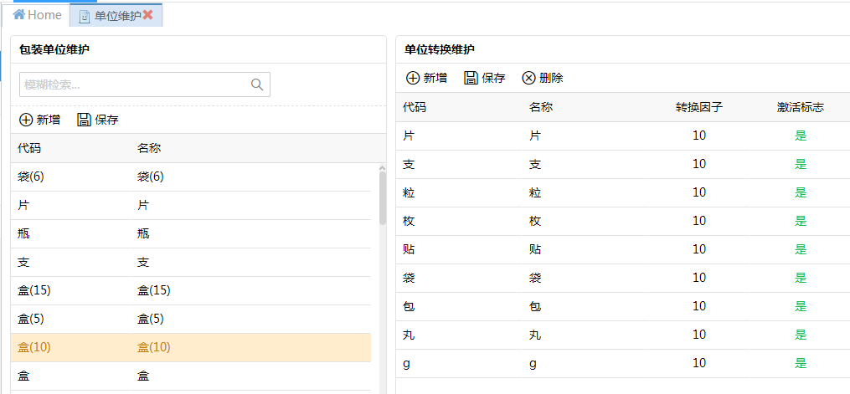
1 药品涉及名词解释
等效量：指一个基本单位的药品，里面含有多少的药物含量
默认量指医生下医嘱时默认的剂量
如：阿斯匹林肠溶片(100mg*30)
1片有100mg的药物含量，则等效单位是mg，等效量是100。默认一次2片，则默认量是200

Slide 11
1 药品涉及名词解释
01
剂型的概念
适合于疾病的诊断、治疗或预防的需要而制备的不同给药形式，称为药物剂型，简称剂型，如片剂、胶囊剂、注射剂等。
02
制剂的概念
药物制剂是指将原料药物按照某种剂型制成一定规格并具有一定质量标准的具体品种，简称制剂。根据制剂命名原则，制剂名=药物通用名+剂型名,如维生素C片、阿莫西林胶囊、鱼肝油胶丸等。

Slide 12
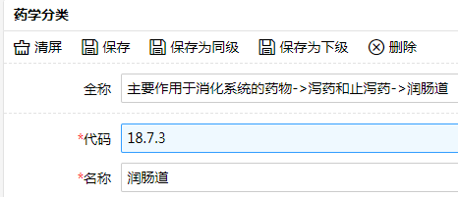
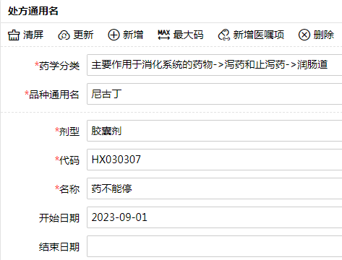
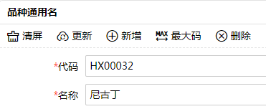
1 药品基本信息维护
维护化学(品种)通用名
维护处方通用名

Slide 13
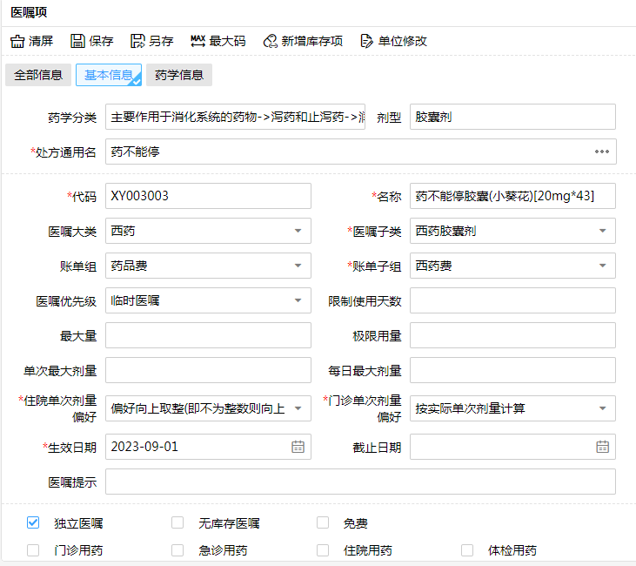
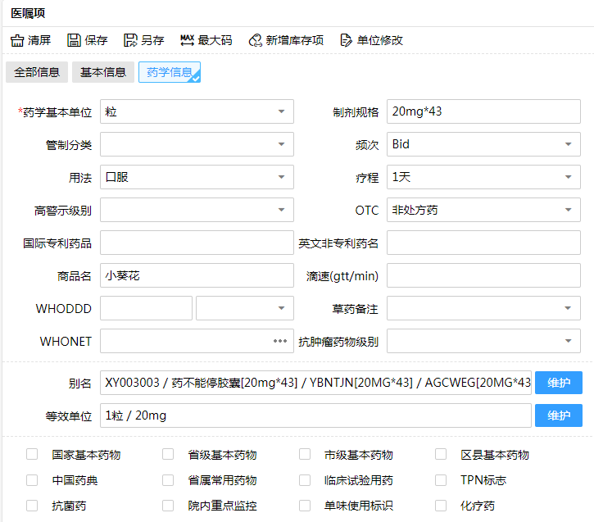
1 药品基本信息维护
医嘱项
新增药品时注意维护上售价

Slide 14
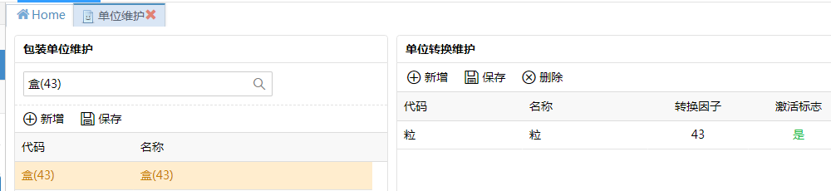
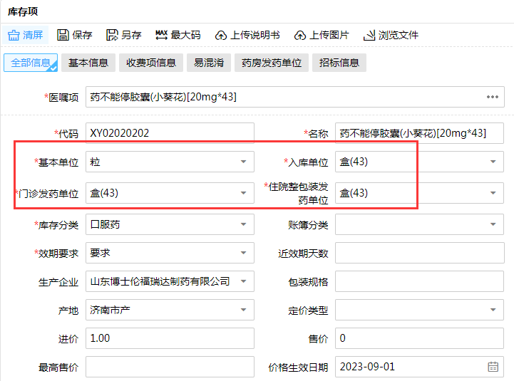
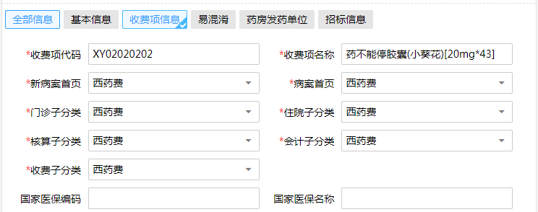
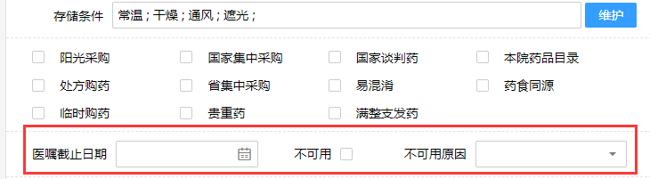
1 药品基本信息维护
库存项

Slide 15
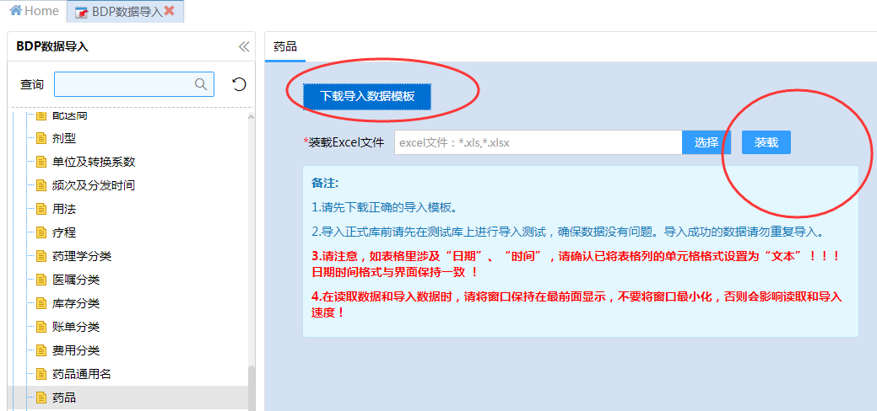
1 药品数据导入

Slide 16
药库系统流程操作
采购、入库、付款
药房与药库调拨
盘点、月报

Slide 17
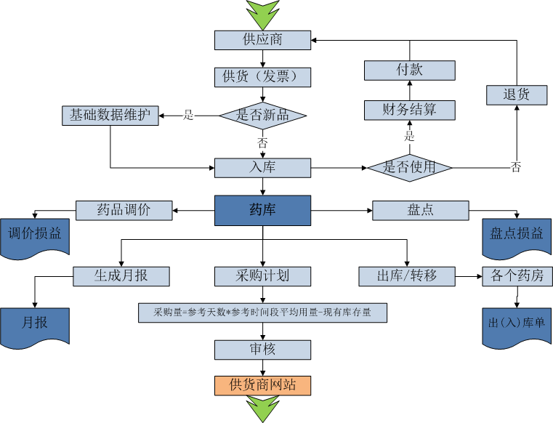
2 药库系统流程

Slide 18
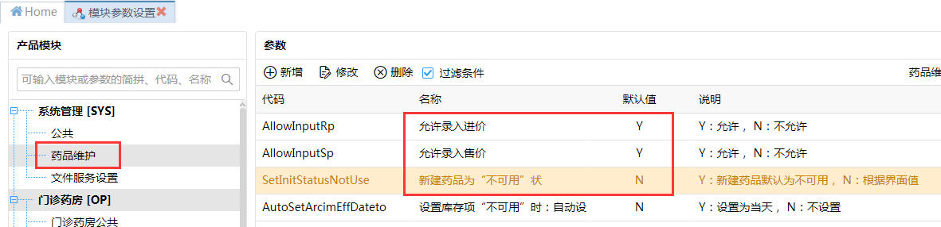
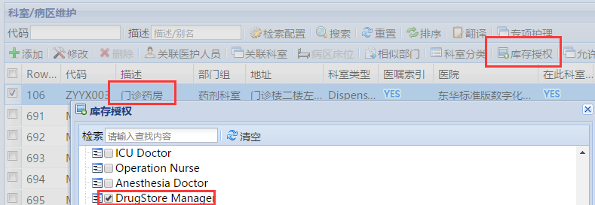
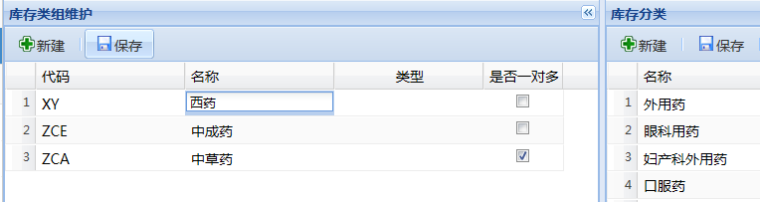
3 药库系统配置
基础配置
库存授权
类组维护

Slide 19
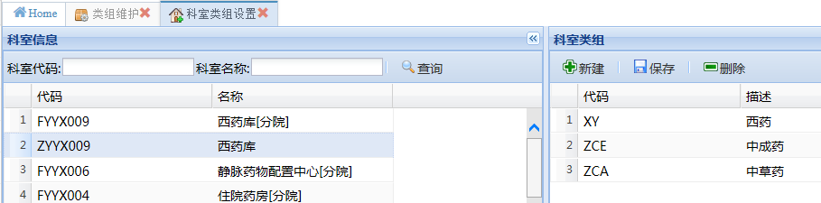
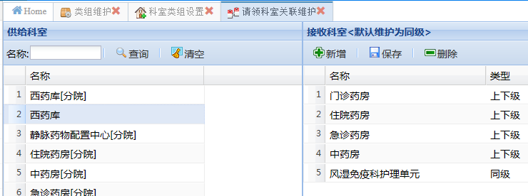
3 药库系统配置
科室类组关联
请领科室关联维护

Slide 20
4 药库系统流程
重点流程
6.库存管理
————————
盘点月报、库存调整
3.库存请求（药房）
库存转移（药库）
———————————
由调拨申请单生成调拨单
1.采购计划
————————
由采购计划单生成订单
2. 入库
———————————
由订单生成入库单
入库审核，库存增加
4.出库审核（药库）
转移入库接收（药房）
———————————
由调拨单形成出库单
出库审核，库存减少
入库接收，库存增加
5.付款
————————
付款、发票、退货

Slide 21
5 调价
1-调价管理
可按照批次调价
一天只有一个价格，新增药品填写售价后再调售价，将不允许立即生效
调售价
第二天生效（00:00）
可操作立即生效
调价单录入
调价单审核
调价单立即生效
价格不变化
价格生效

Slide 22
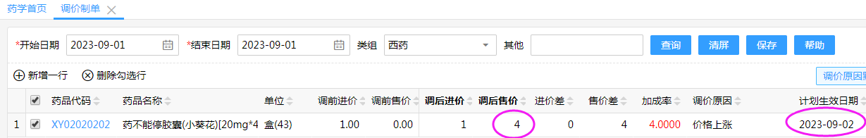
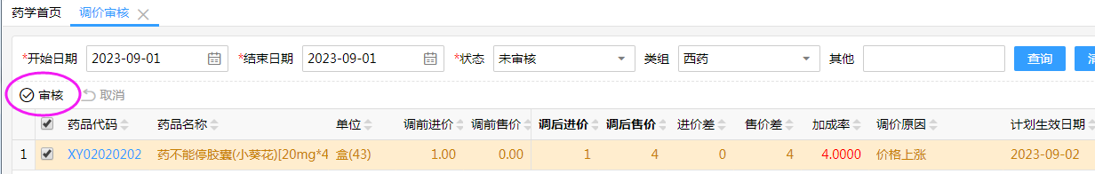
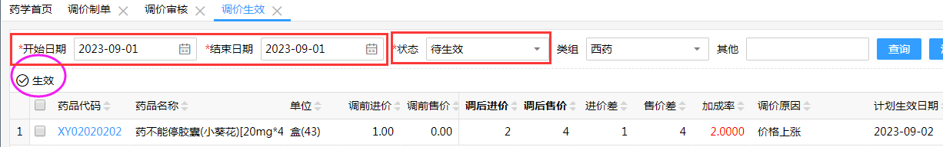
5 调价操作流程

Slide 23
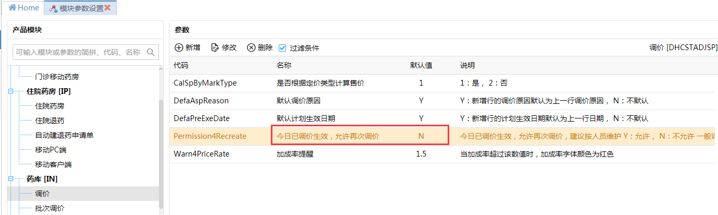
5 调价
配置

Slide 24
6 采购、订单入库
采购订单
采购计划制单
采购计划审批
采购订单（审批）
02
01
入库
入库制单-依据订单
入库单审核
03
库存增加
台账
04
台账查询
库存
库存查询

Slide 25
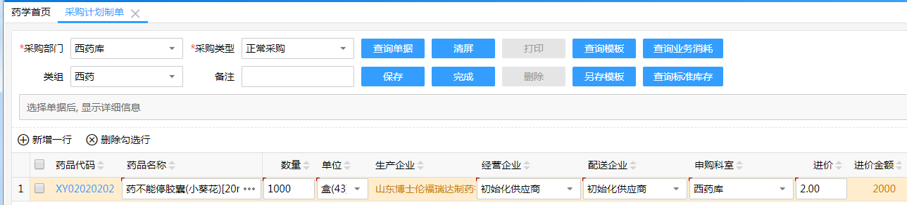
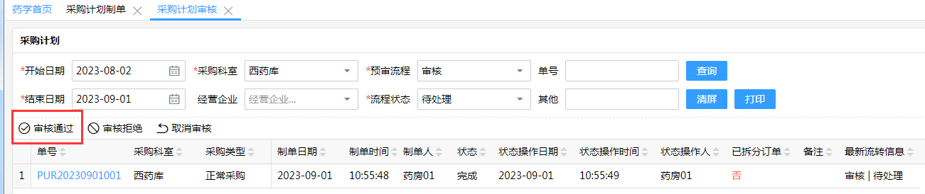
6 采购、订单入库
方法1- 采购计划

Slide 26
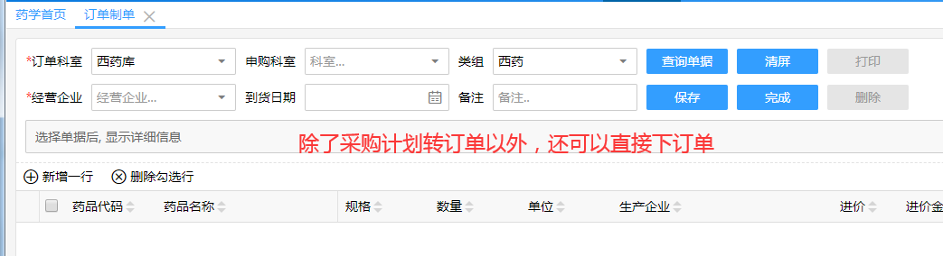
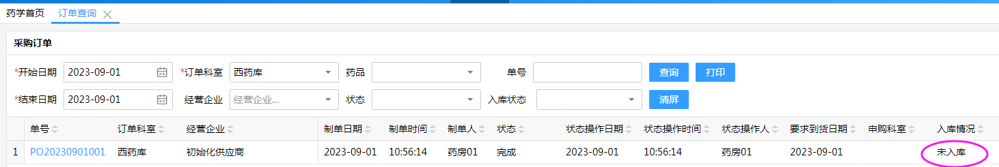
6 采购、订单入库
方式2- 下订单

Slide 27
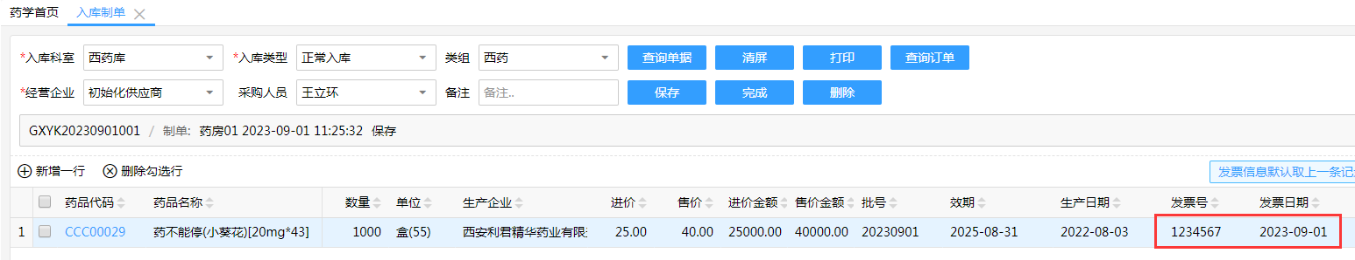
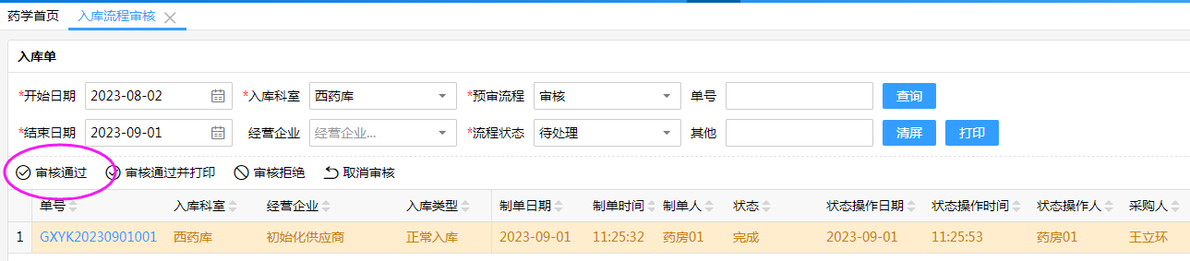
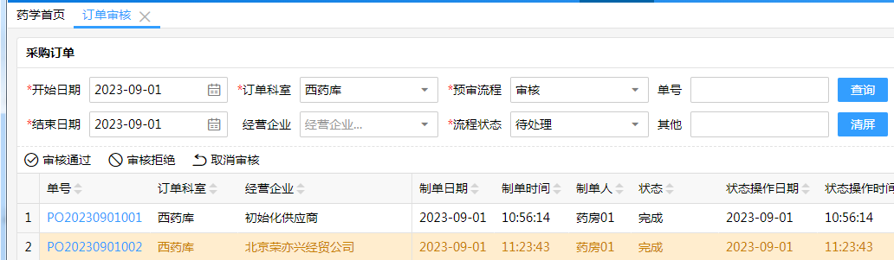
6 采购、订单入库
入库

Slide 28
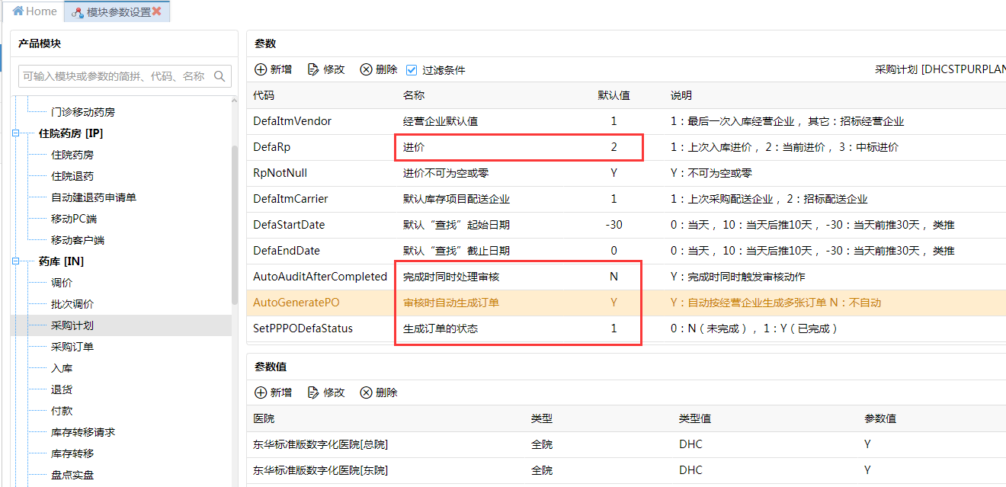
6 采购、订单入库
配置

Slide 29
6 付款
退货
退货制单（依据入库单退货）
退货单审核
库存减少
付款
付款预审
付款单制单（入库/退货单付款）
付款确认
发票管理

Slide 30
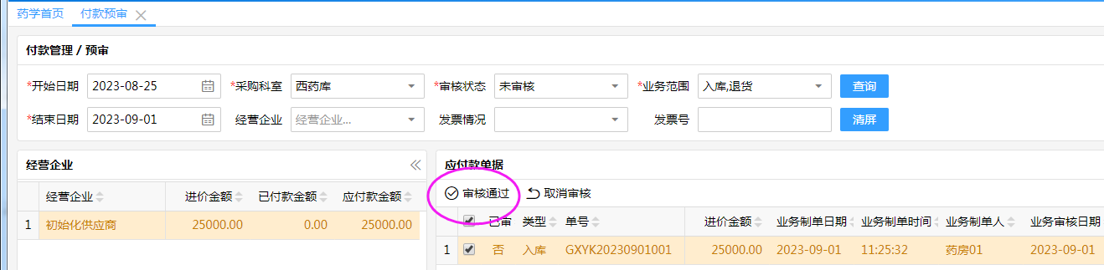
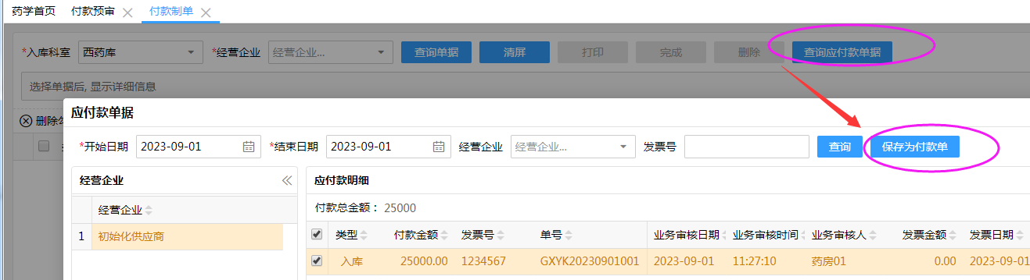
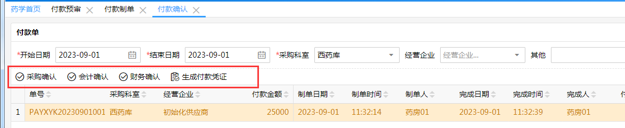
6 付款相关流程
1- 付款预审
2- 付款制单
3- 付款确认

Slide 31
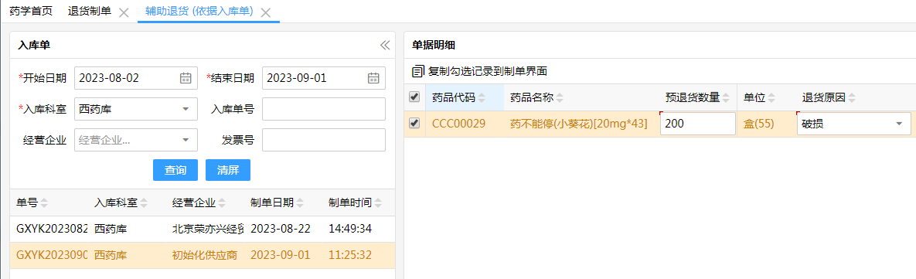
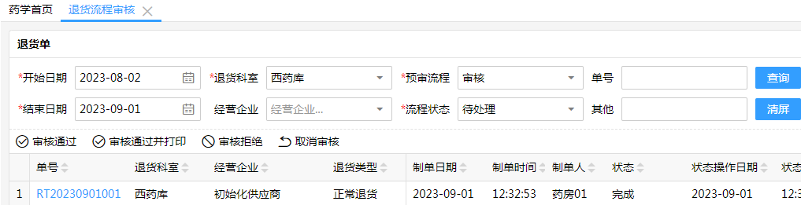
6 退货、报损
1-退货

Slide 32
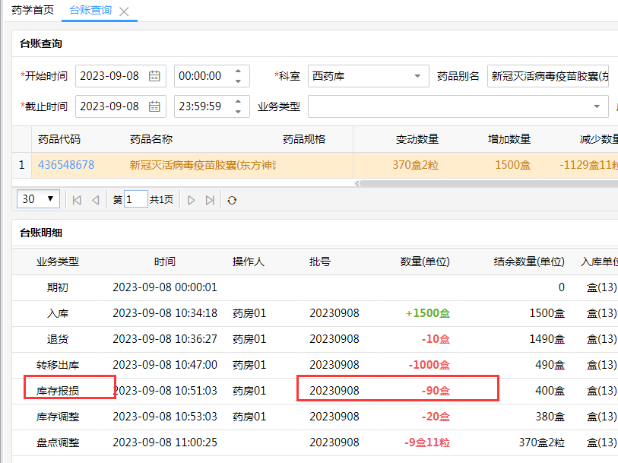
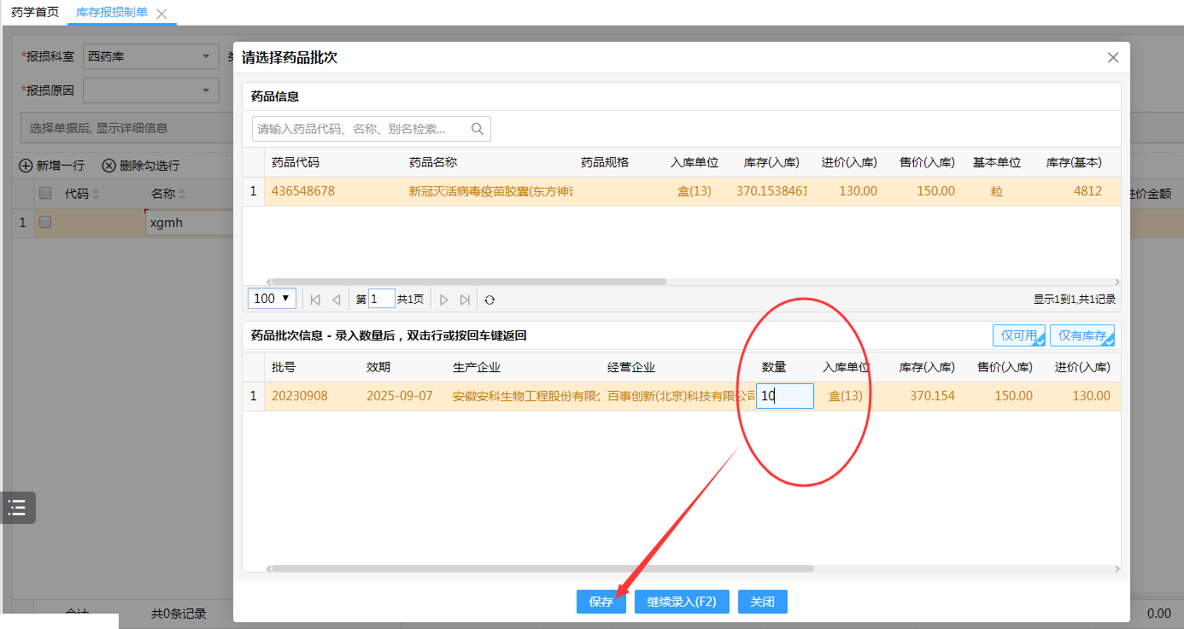
6 退货、报损
2-报损

Slide 33
7 请领与调拨
1. 药房
2. 药库
3. 药库
4. 药房
库存请求
门诊药房
库存转移制单
西药库
出库审核
西药库
转移入库接收
门诊药房
库存减少
库存增加

Slide 34
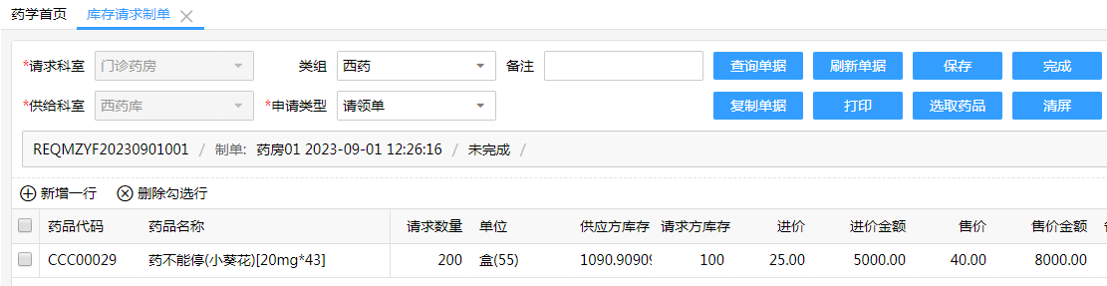
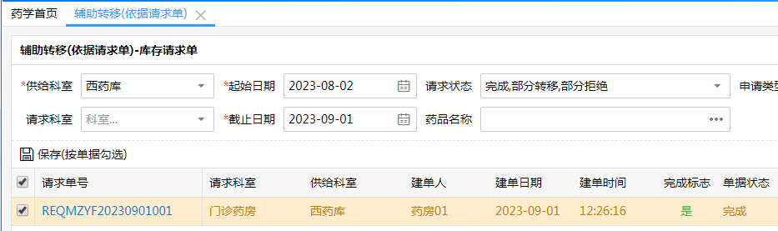
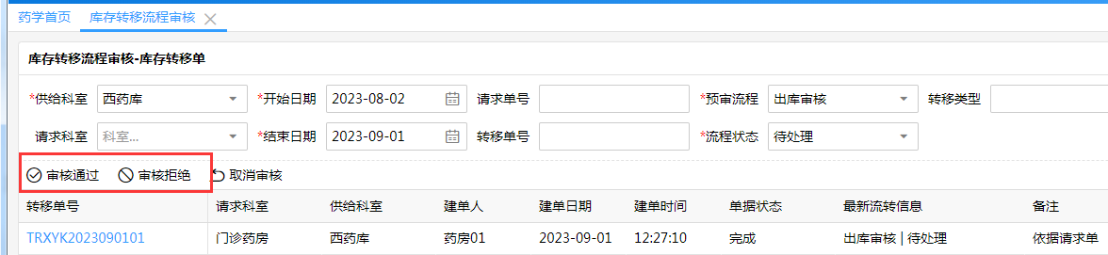
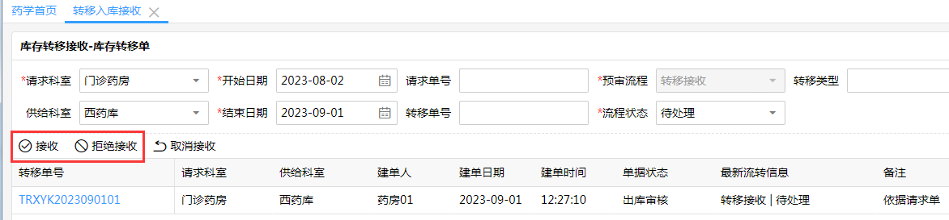
7 请领与调拨
1-请求
2-转移
3-出库
4-入库

Slide 35
8 库存管理
库存调整
库存调整制单
库存调整单审核
库存变动
盘点
系统账盘
实盘录入
盘点单（实盘数汇总）
盘点调整确认

Slide 36
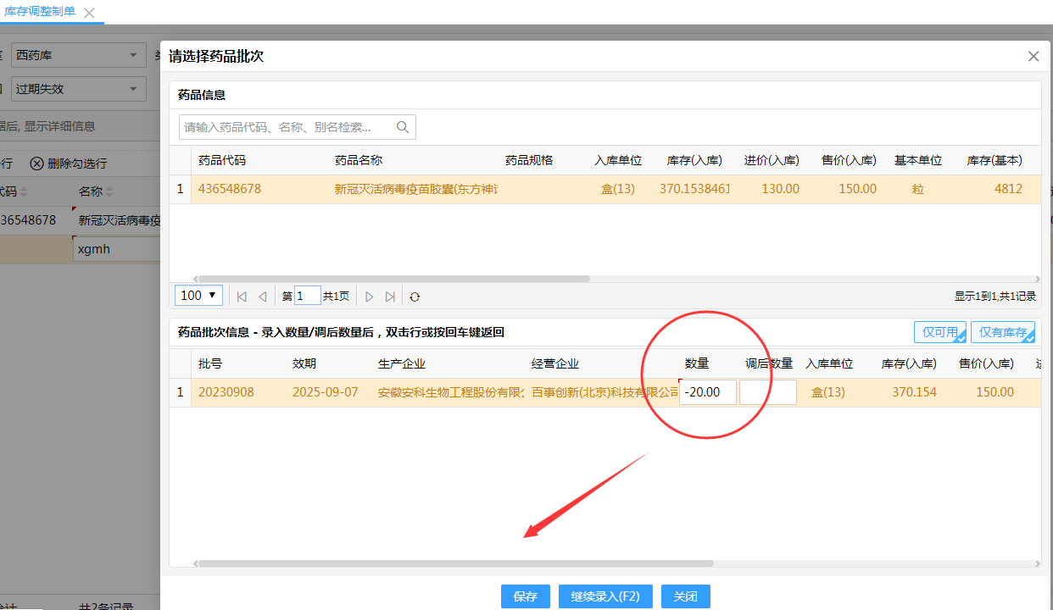
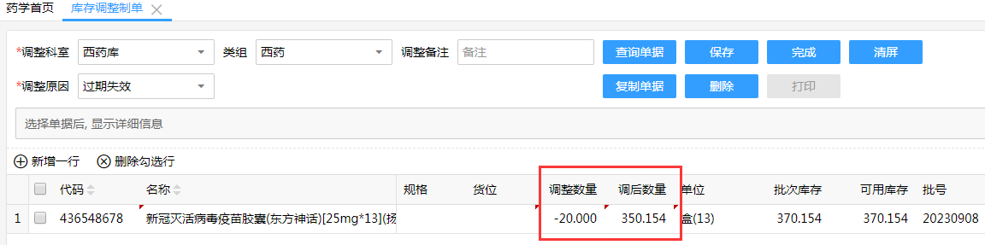
8 库存管理
1-库存调整

Slide 37
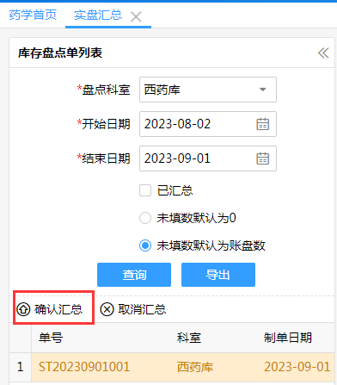
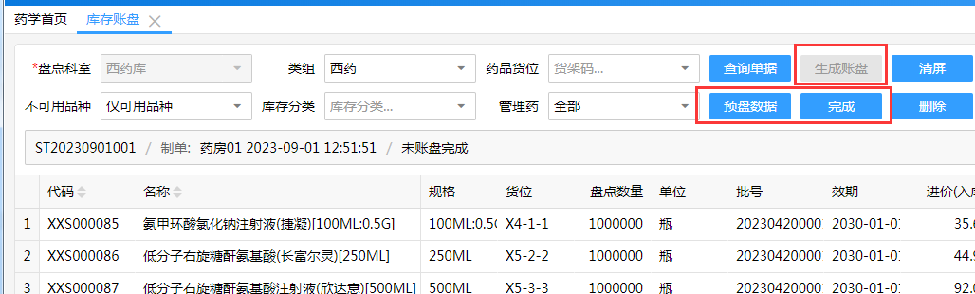
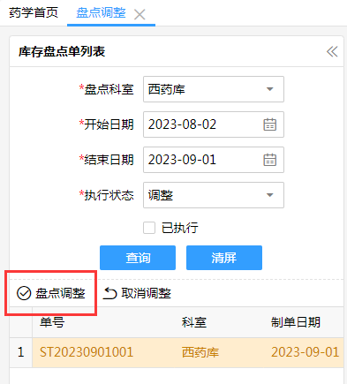
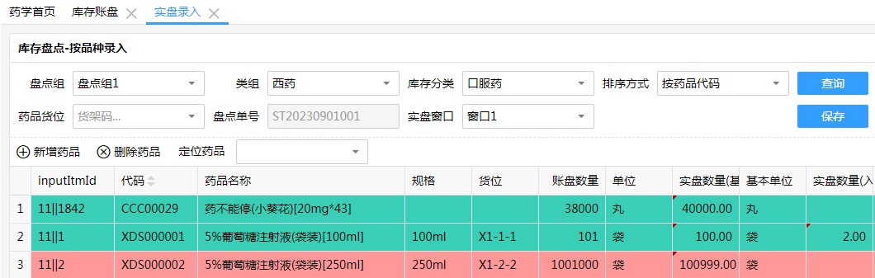
8 库存管理
2-盘点

Slide 38


9 查库存、台账

